Slide 1

가디언 테일즈
엔드 컨텐츠 역기획서

Slide 2
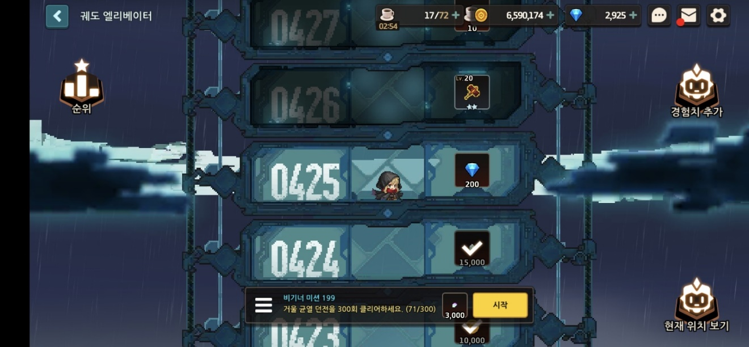
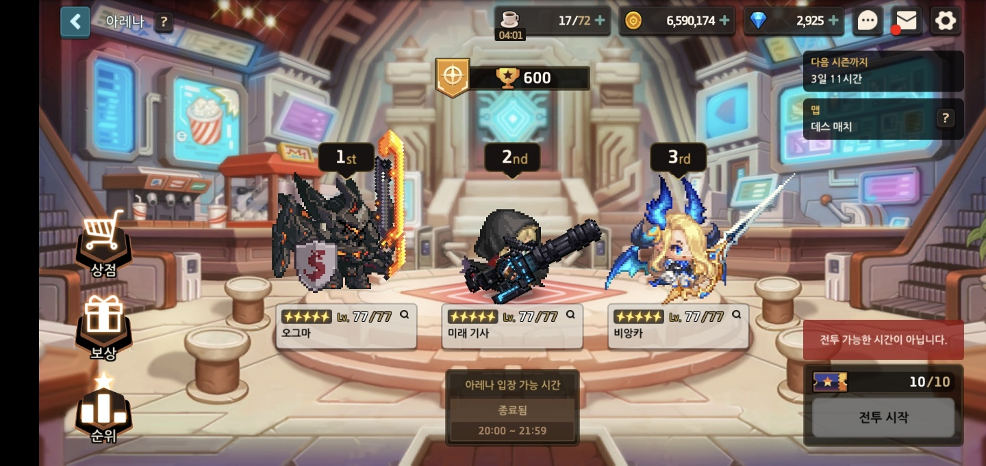
01
엔드 컨텐츠 구성
크게 두가지로 PVE, PVP로 나누어져 있으며
PVE에서는 주로 캐릭터의 성장에 대한 재화를
PVP에서는 주로 캐릭터를 소환하는데 대한 재화를 얻을 수 있다.
엔드 컨텐츠 구성

Slide 3
01
엔드 컨텐츠 구성
PVE
PVP
유저는 PVE에서 얻은 성장 재화를 바탕으로 성장하여
PVP에 접근하게 되며 PVP에서 얻은 재화를 이용하여 다양한 캐릭터를 획득
성장을 위하여 다시 PVE에 접근하는 구조
총평

Slide 4
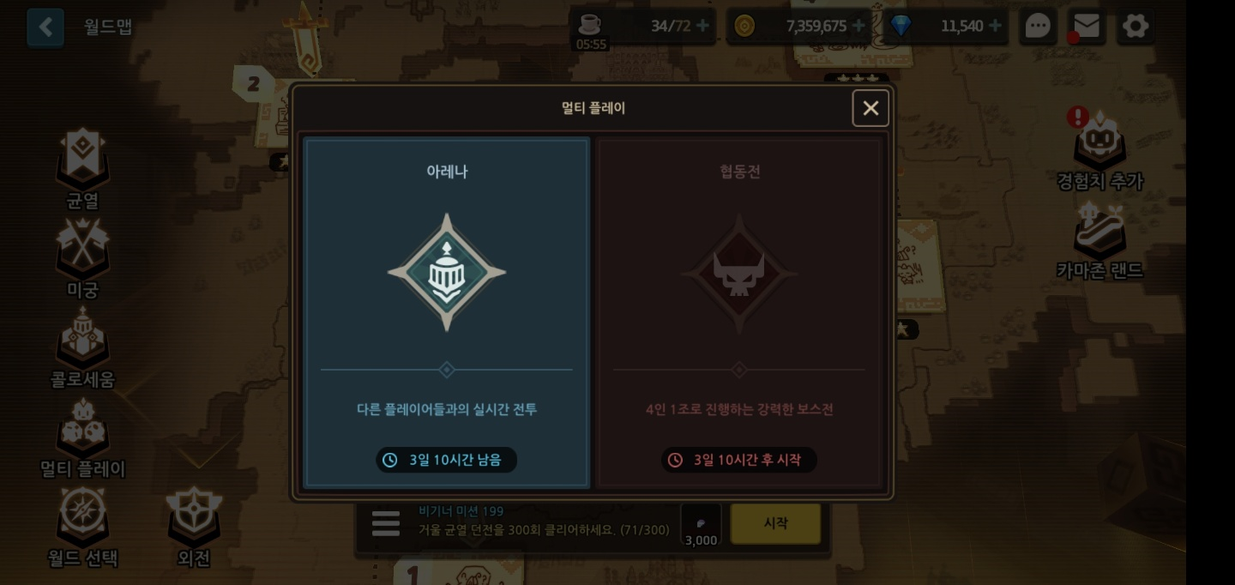
03
PVP : 아레나
시즌제 실시간 PVP로 3명의 캐릭터를 출전 순서에 맞춰 고르고 랜덤 매칭하여
상대 플레이어와 1:1 전투 방식으로 입장 가능 시간과 입장 가능 횟수가 존재
설명

Slide 5
03
PVP : 아레나
핵심 키워드
시즌제, 실시간 PVP, 출전 순서, 입장 가능 시간, 입장 가능 횟수

Slide 6
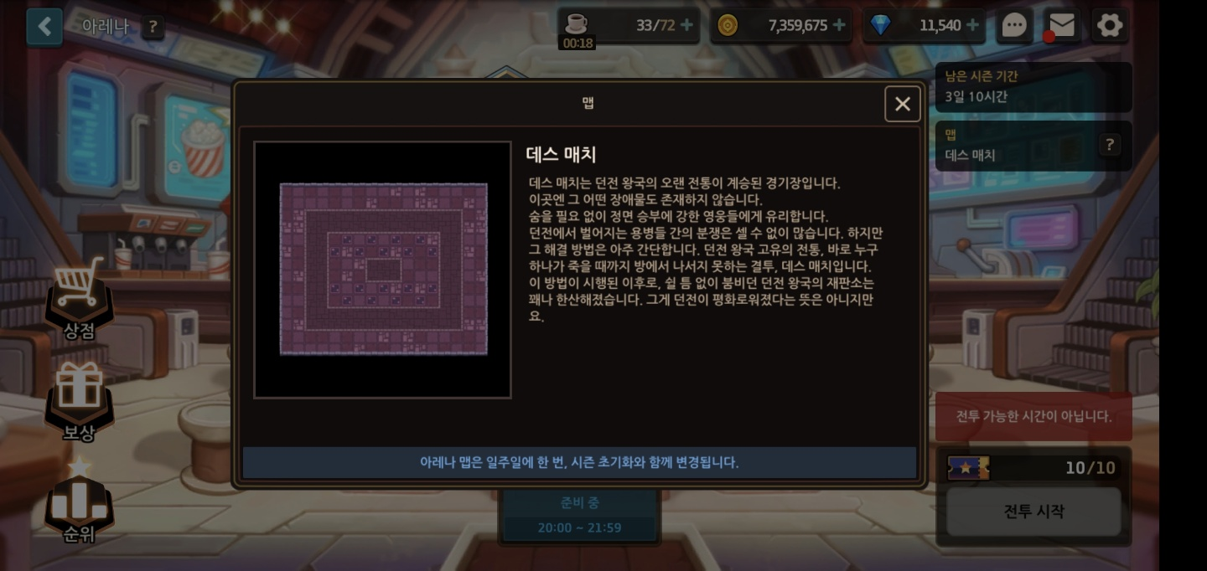
03
PVP : 아레나
매 시즌마다 맵이 변경되어 유리한 캐릭터를 선택하여 전투를 시작 하여
유저가 캐릭터의 특성에 대한 이해도를 높일 수 있게 할 뿐 아니라
다양한 캐릭터를 육성하게끔 유도
시즌제

Slide 7
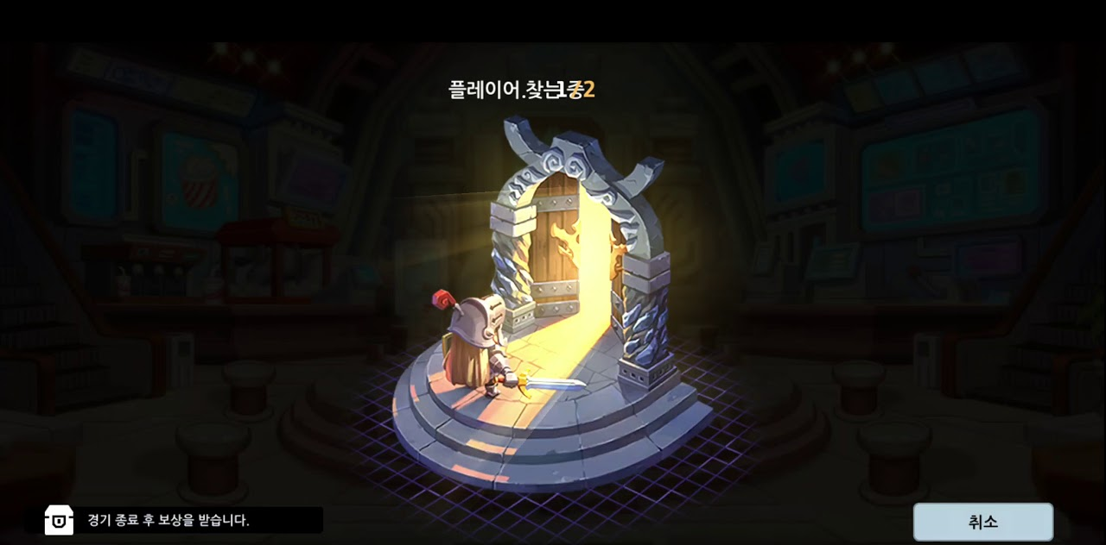
03
PVP : 아레나
콜로세움을 먼저 접하고 AI 전투의 답답함을 느낀 유저 혹은
직접 플레이 하고 싶은 욕구를 느끼는 유저의 욕구를 해소 시키기 위하여
콜로세움과 정 반대 형태의 PVP 채용
실시간 PVP

Slide 8
03
PVP : 아레나
전투 시작에 앞서 캐릭터 선택 및 출전 순서를 정하는데,
이 때 유저는 현재 시즌의 맵과 매칭될 상대의 파티가 어떤 조합인가에 대한
고민을 유도하며, 이러한 고민을 하며 승리를 쟁취한 유저는 더욱 큰 재미를 느끼게 됨
출전 순서

Slide 9
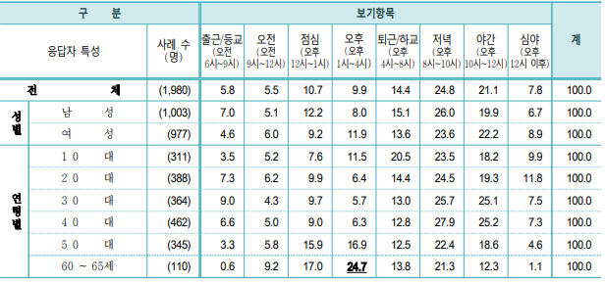
03
PVP : 아레나
실시간 PVP기 때문에 매칭을 빠르고 안정적이게 하기 위하여
남녀노소를 불문, 게임의 이용자 비율이 가장 높은 저녁 시간대에 입장 가능 시간을 배치하여 보다 많은 유저가 아레나를 즐길 수 있게끔 유도
입장 가능 시간

Slide 10
03
PVP : 아레나
입장 가능 횟수를 제한하여, 발생 할 수 있는 어뷰징에 대한 부분이나
압도적으로 강력한 유저가 제한없이 플레이하여 생길 수 있는 문제들을 사전 차단
입장 가능 횟수

Slide 12
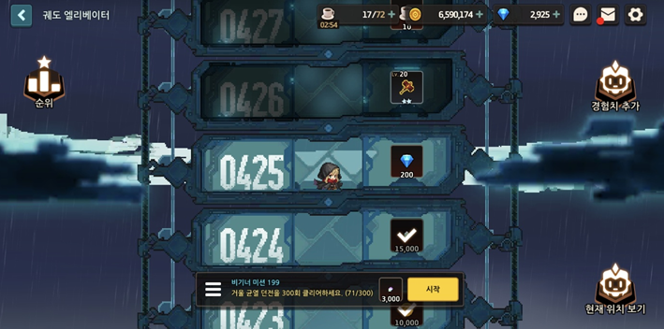
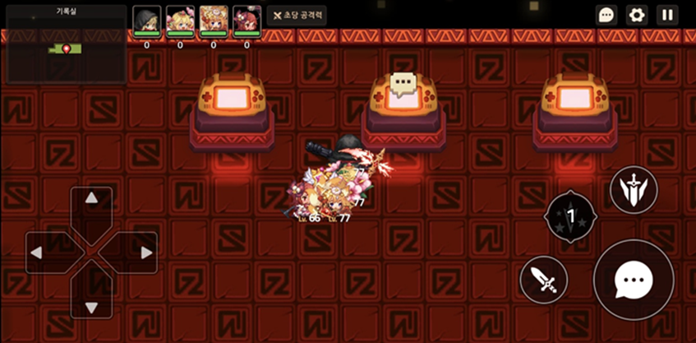
05
PVE : 궤도 엘리베이터
핵심 키워드
탑형 컨텐츠, 순위, 스토리, 자동 플레이

Slide 13
05
PVE : 궤도 엘리베이터
많은 게임에서 볼 수 있는 탑을 올라가는 형태의 컨텐츠
유저로 하여금 보다 높이 올라가기 위하여 성장을 유도
탑형 컨텐츠

Slide 14
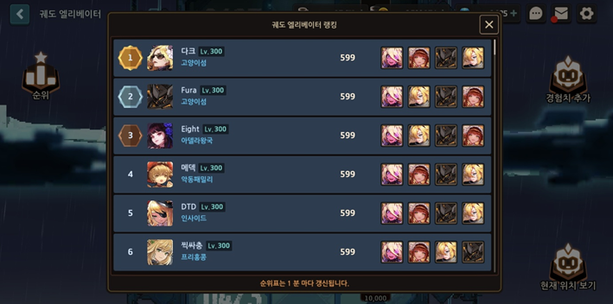
05
PVE : 궤도 엘리베이터
현재 랭커들의 순위와 사용한 파티를 확인 가능
낮은 층의 유저들은 랭커들의 파티 조합을 참고하여 높은 층으로 나아가게끔 유도
순위

Slide 15
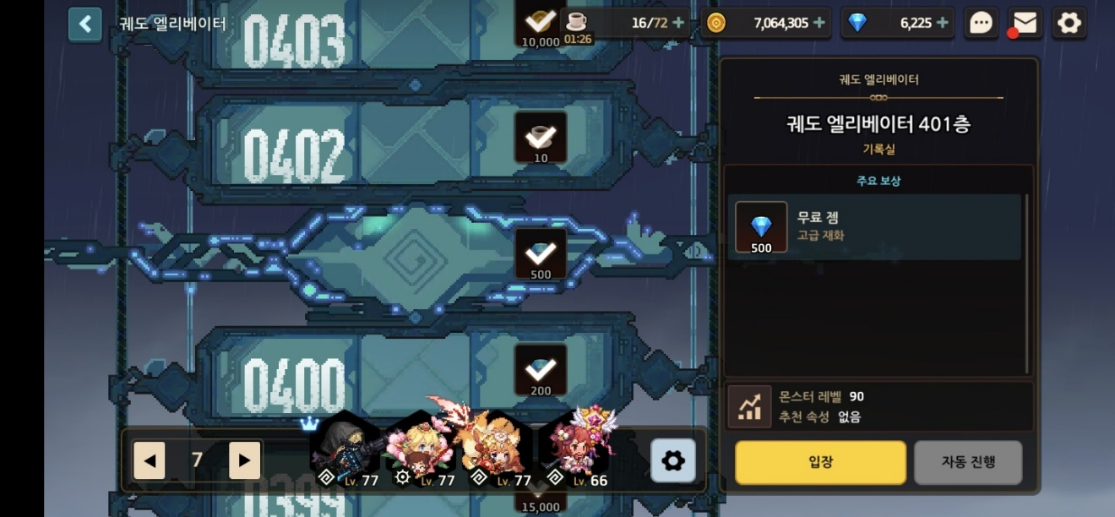
05
PVE : 궤도 엘리베이터
50층 단위로 ‘기록실＇을 두어 스토리에 관련이 있는 기록들을 확인 가능
스토리를 좋아하는 유저에게 컨텐츠 접근 이유와 성장 동기를 부여
스토리

Slide 16
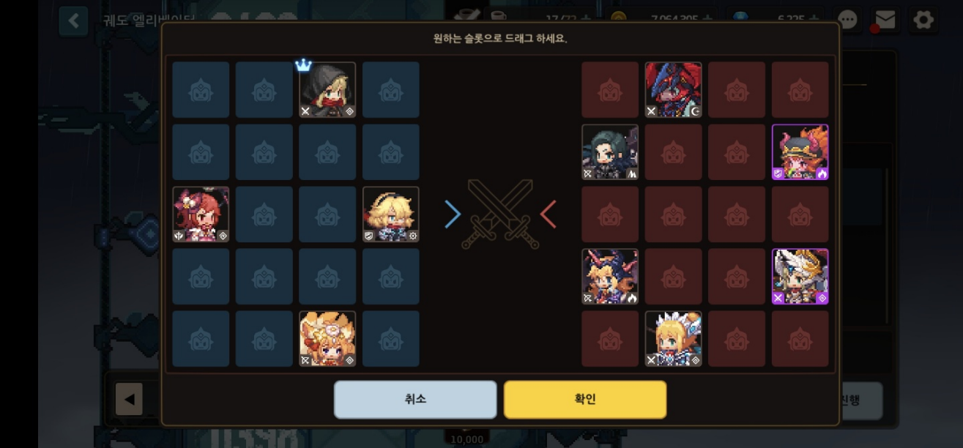
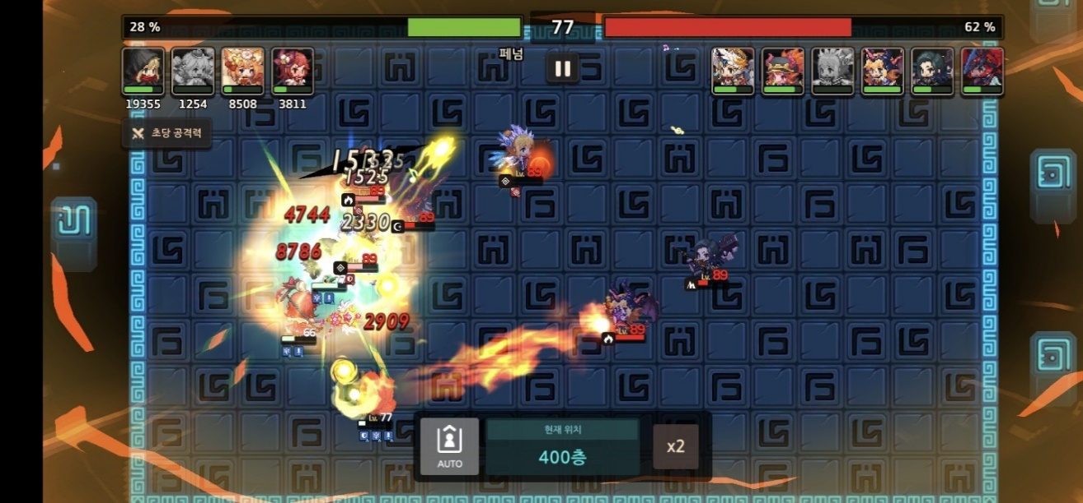
05
PVE : 궤도 엘리베이터
자동 전투를 채용하여 유저의 직접적 피로도는 적게, 고민은 많이!
파티의 캐릭터 조합과 진형을 고민하여 유저의 게임 이해도 상승을 유도
자동 플레이

Slide 17
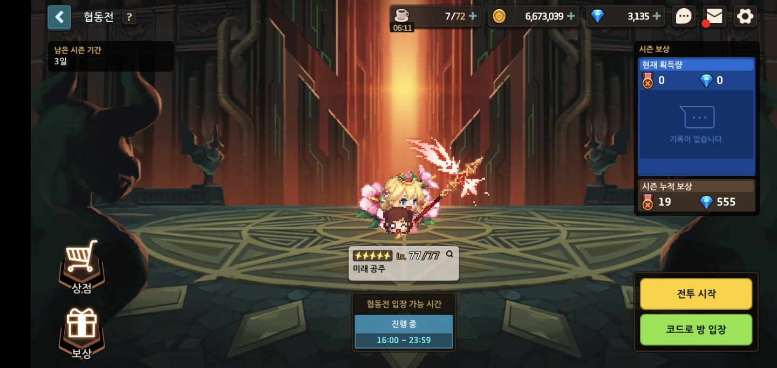
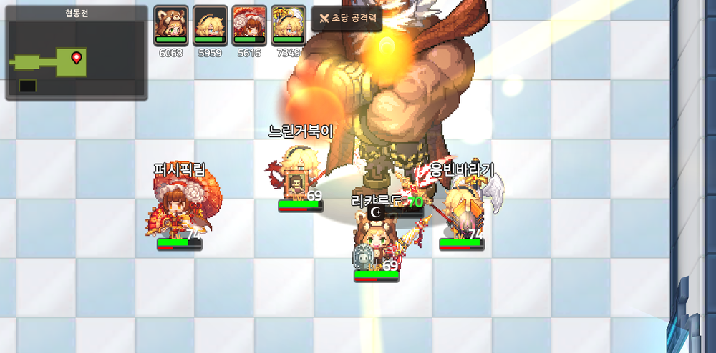
07
PVE : 협동전
핵심 키워드
시즌제, 입장 가능 시간, 다인 플레이

Slide 18
07
PVE : 협동전
시즌제로 운영하여 반복되는 피로도를 줄이고,
다음 시즌에 더 높은 보상을 위한 준비가능
시즌제

Slide 19
07
PVE : 협동전
아레나와 마찬가지로 매칭이 필요하기 때문에 원활히 하기 위하여
입장 가능 시간을 제한하며
코드로의 방 입장도 가능하여, 입장 가능 시간을 아레나보다 여유 있게 조절
입장 가능 시간

Slide 20
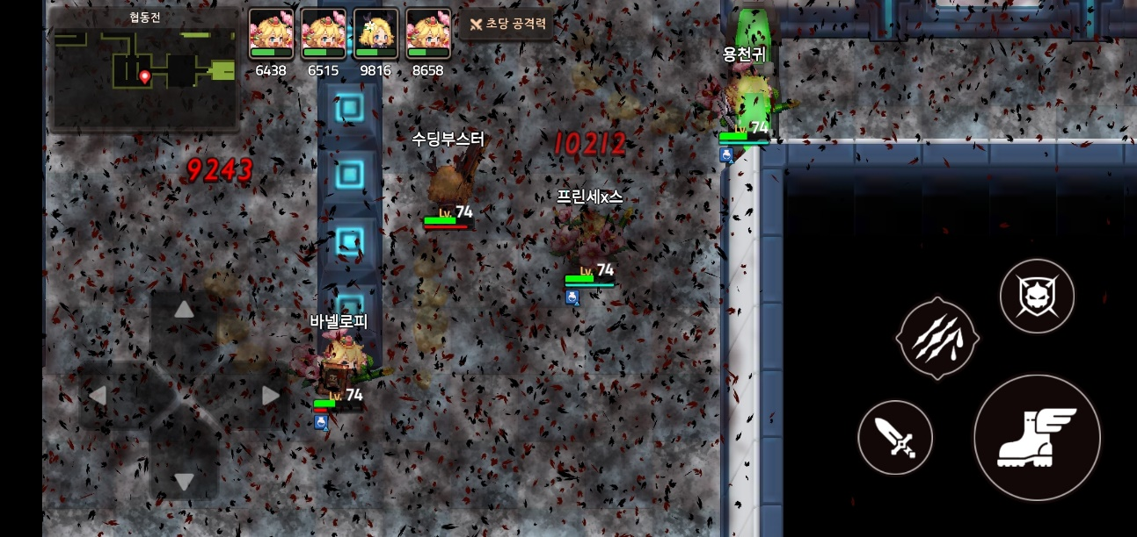
07
PVE : 협동전
적의 속성과 아군의 시너지를 고려하며 파티를 짜고 클리어 하며 느끼는 색다른 재미
다인 플레이

